Slide 1



Strumenti di per il trattamento automatico del linguaggio in CLARIN
Introduzione alle funzionalità di NLP e al Language Resource Switchboard
Francesca Frontini
Master II Livello “InfoText”
Università di Siena, 2 Maggio 2024

Slide 2

Fonti
Questa presentazione è il risultato dell'adattamento delle seguenti fonti:
van der Lek, Iulianna; Fišer, Darja. (2023). Introduction to Language Data: Standards and Repositories. In UPSKILLS Learning Content. https://upskillsproject.eu/project/standards_repositories/. CC BY 4.0. [Slides 4-15]
CLARIN ERIC Official Website: https://www.clarin.eu/ . CC BY 2.0 [Slides 16-17 e 28-]
Rachele Sprugnoli. (2022, July 5). Natural Language Processing Methods. Zenodo. https://doi.org/10.5281/zenodo.6798390. CC BY 4.0. [Slides 19-27]

Slide 3
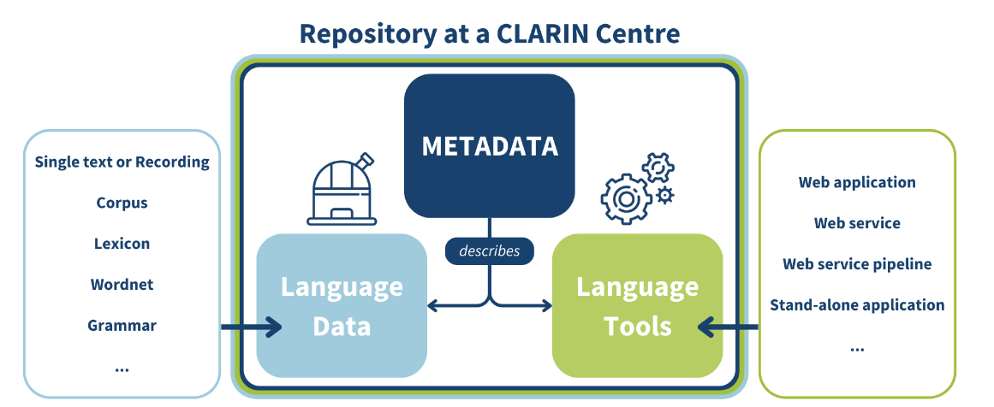

Slide 4
Indice
Trattamento Automatico del Linguaggio (TAL) / Natural Language Processing (NLP): introduzione di concetti e funzionalità base
Strumenti di NLP in CLARIN
Funzionalità del Language Resource Switchboard
Esempio pratico: UDPipe

Slide 5
Natural Language Processing - NLP
NLP o Trattamento Automatico del Linguaggio naturale è un campo di ricerca che applica l'elaborazione automatica (computer) del linguaggio naturale (umano) per svolgere compiti linguistici, quali:
Traduzione automatica
Estrazione di informazioni
Apprendimento linguistico assistito da computer
Riconoscimento automatico del parlato
(…. Sempre più anche generazione di testi in linguaggio naturale)
[Bender, Emily M. 2016. “Linguistic Typology in Natural Language Processing”. Linguistic Typology 20(3), 645-660]

Slide 6
Applicazioni nell'ambito degli studi umanistici
Biblioteche / editoria: riconoscere autori / riferimenti bibliografici, identificare articoli rilevanti, suggerire percorsi di lettura, monitorare l'opinione dei lettori
Storia: estrarre eventi dalle fonti, identificare fonti su argomenti simili, migliorare la qualità dell'OCR per la digitalizzazione delle fonti.
Letteratura: identificare caratteristiche linguistiche e stilistiche
Musei: generare in modo (semi)automatico le descrizioni delle opere d'arte, arricchire le descrizioni, identificare opere d'arte simili, creare visite personalizzate

Slide 7
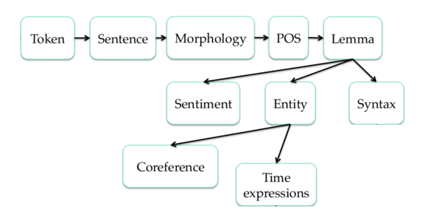
NLP Pipeline
Pipeline: una catena in cui ogni modulo descrive un diverso livello di analisi linguistica e in cui l'output di un modulo diventa l'input per il modulo successivo.

Slide 8
Token – Sentence – Part of Speech
Step (logici) di pre-elaborazione del testo che consentono operazioni successive, es. sintesi vocale, parsing, traduzione automatica, riconoscimento di nomi di entità ecc.
Segmentazione – suddivisione del testo in frasi
Tokenizzazione – suddivisione delle frasi in parole
Part of Speech tagging (PoS) – assegnazione di marcatori di classe lessicale a tutte le parole di una frase (nome, verbo, preposizione, avverbio, ecc.)
Lemmatizzazione

Slide 9
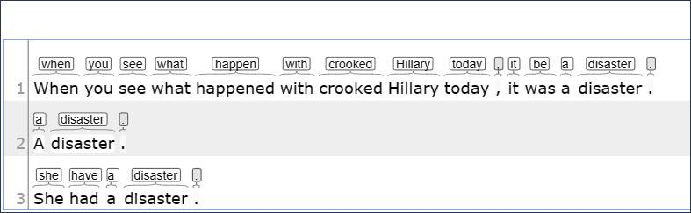
Lemmatizzazione
Tecnica di pre-elaborazione del testo che rimuove le terminazioni flessive per individuare la forma base di una parola (lemma), ad esempio ''singing'' -> "sing". Aiuta a ridurre l'ambiguità gestendo le parole con inflessioni diverse che hanno lo stesso significato o concetto. I successivi esempi sono tratti da https://corenlp.run/

Slide 10
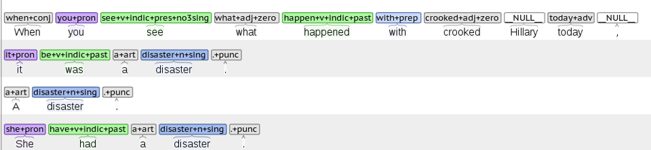
Analisi morfologica
Tecnica che separa le parole in singoli morfemi. Potrebbe non funzionare bene nelle lingue morfologicamente ricche o nelle lingue asiatiche, dove ogni parola può avere più forme possibili.
Notes:
This boy is clever but lazy.
Query : [ { tag:/JJ.*/ } ]

Slide 11
Parsing
Il parsing è una tecnica che esegue l'analisi grammaticale su una data frase creando l'albero (mappa) di analisi (parse tree).
Una frase può avere più alberi di parsing

Slide 12
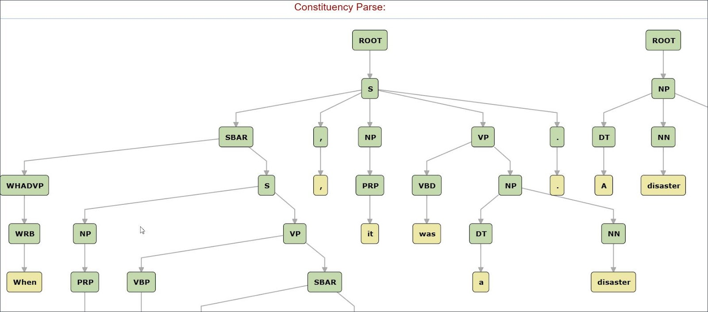
Parsing a Costituenti
Scompone un testo in sotto-frasi, concentrandosi sulla struttura gerarchica

Slide 13
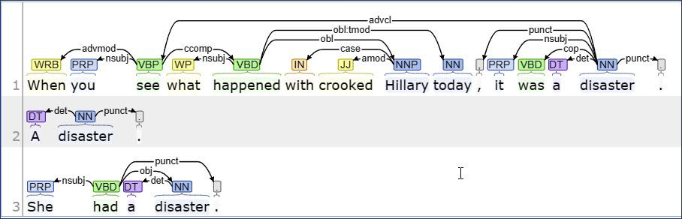
Parsing a Dipendenze
Collega le parole in base alle loro relazioni sintattiche, concentrandosi sulla struttura lineare della frase. Aiuta altri processi che si basano sulle dipendenze tra le parole, ad esempio la traduzione automatica, la modellazione linguistica, la sintesi del testo.

Slide 14
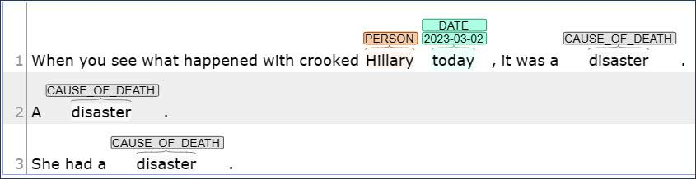
Named Entity Recognition
Tecnica che rileva automaticamente quali elementi del testo corrispondono a: persone, luoghi, organizzazioni, data/ora, valori monetari. Aiuta nella classificazione dei contenuti delle notizie, nelle raccomandazioni dei contenuti e negli algoritmi di ricerca.

Slide 15
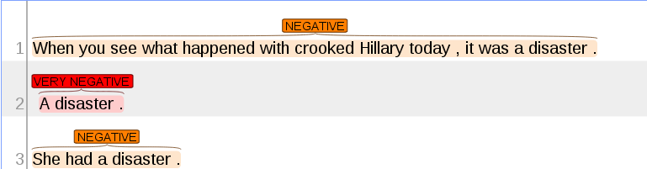
Sentiment Analysis
Una tecnica che analizza il testo per determinare il sentimento (positivo, negativo, neutro), l'intenzione. Combina sia l'apprendimento automatico che la NLP. Utilizzata nelle applicazioni NLP per analizzare il feedback dei clienti o l'atteggiamento nei confronti di un prodotto o di un servizio.

Slide 16
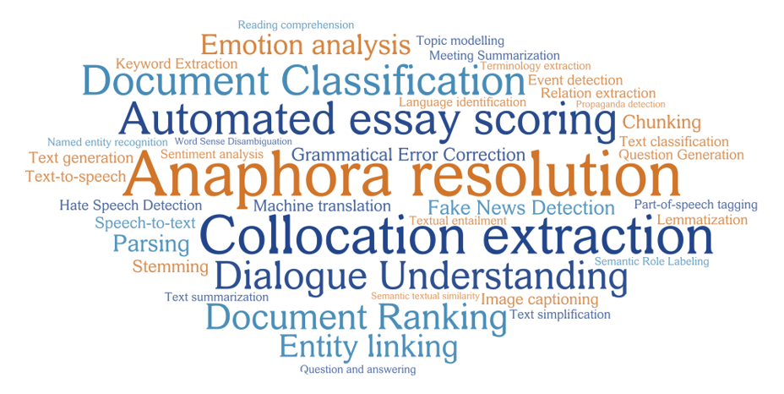
Altri compiti di NLP

Slide 17
Strumenti di NLP in CLARIN
Resource Families
Corpus Query Tools
Normalisation
Named Entity Recognition
Part-of-Speech Tagging and Lemmatisation
Tools for Sentiment Analysis

Slide 18
Strumenti di NLP in CLARIN
Language Resource Switchboard
Un servizio centrale che consente di caricare un testo o un URL (anche dai risultati della FCS) e di trovare uno strumento web corrispondente per analizzarlo, visualizzarlo o tradurlo. NB: è possibile processare un solo testo alla volta
Vi si può accedere da altri archivi e servizi di dati di ricerca, ad esempio il Virtual Language Observatory

Slide 19
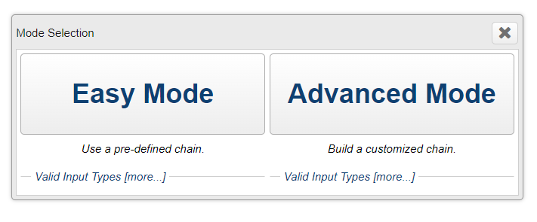
Weblicht
Consiste in una collezione di strumenti di annotazione linguistica basati sul web, in repository distribuiti per la memorizzazione e il recupero di informazioni sugli strumenti e in questa applicazione web, che consente di creare ed eseguire facilmente catene di strumenti senza scaricare o installare software https://weblicht.sfs.uni-tuebingen.de/

Slide 20
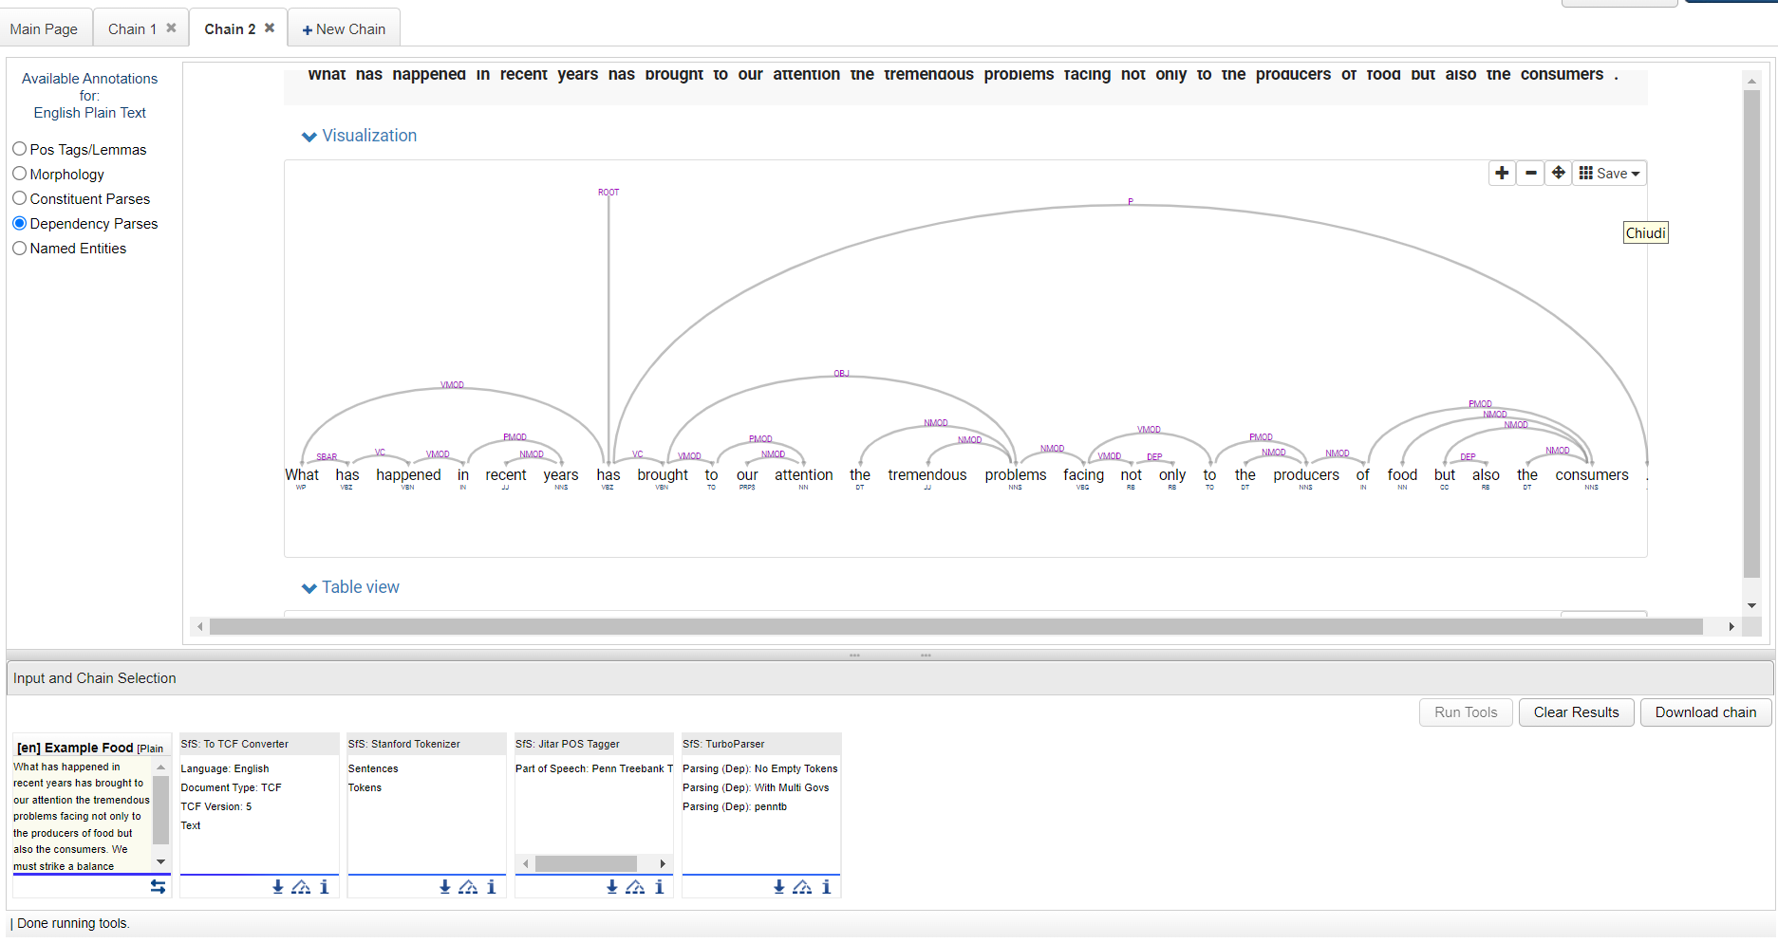
Weblicht

Slide 21
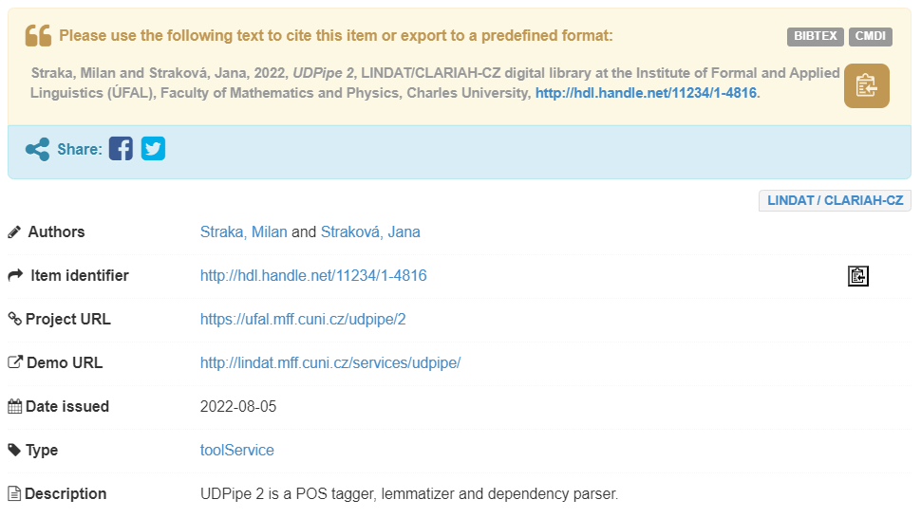
UDPipe
UDPipe è una pipeline addestrabile per la tokenizzazione, il tagging, la lemmatizzazione e il parsing delle dipendenze dei file CoNLL-U https://lindat.mff.cuni.cz/repository/xmlui/handle/11234/1-4816

Slide 22
UDPipe
Addestrabile
Basata sul framework Universal Dependencies UDPipe v1 (C++) o UDPipe v2 (Python)
ultimi modelli: v2.6, 91 lingue diverse - moderne (inglese, russo ...), antiche (latino, greco antico, gotico ...), molto diffuse (cinese, spagnolo ...), poco diffuse (wolof, uiguro), di generi diversi (parlato, social media ...)
interfaccia a riga di comando (CLI) o interfaccia web: CLI è l'unica opzione se si vuole addestrare un nuovo modello.

Slide 23
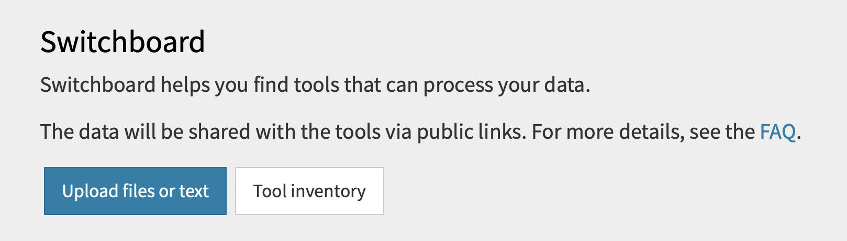
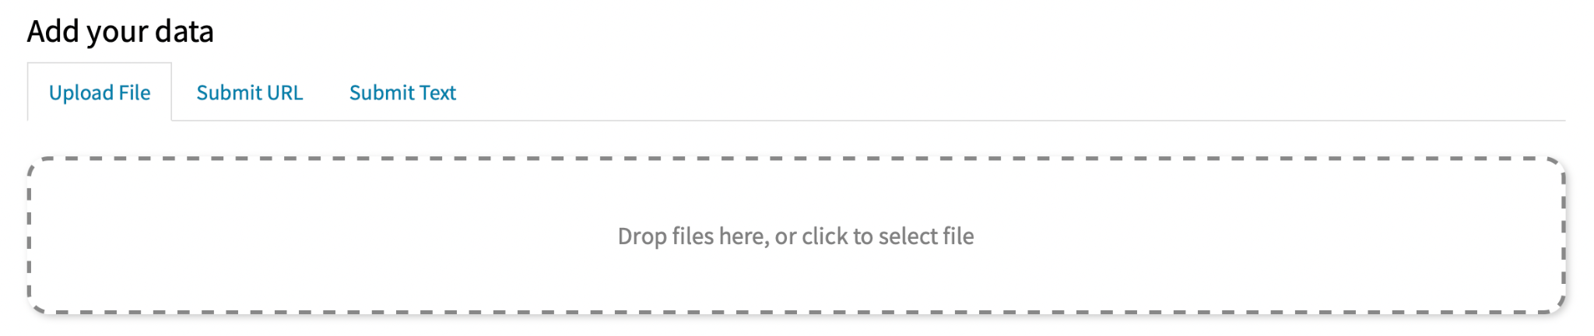
Utilizzare lo Switchboard
Accedere a https://switchboard.clarin.eu, cliccare su "Carica file o testo", selezionare il testo desiderato

Slide 24
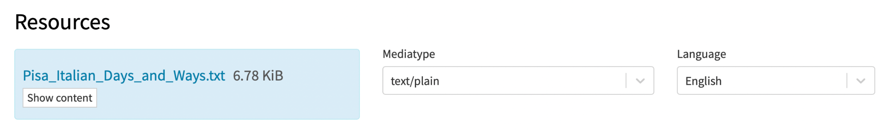
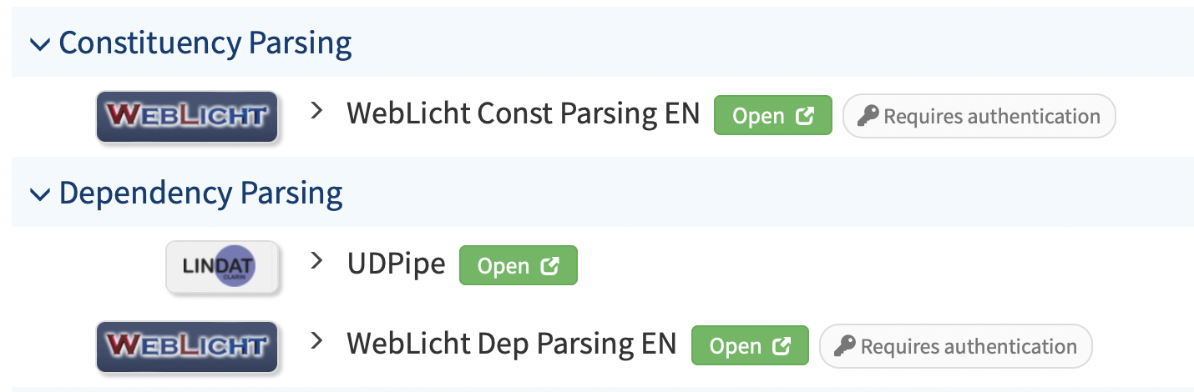
Utilizzare lo Switchboard
Controllare il formato e la lingua: la scelta della lingua influenza l'elenco degli strumenti disponibili
Scegliere l'attività di interesse e fare clic sul pulsante verde "Apri".

Slide 25
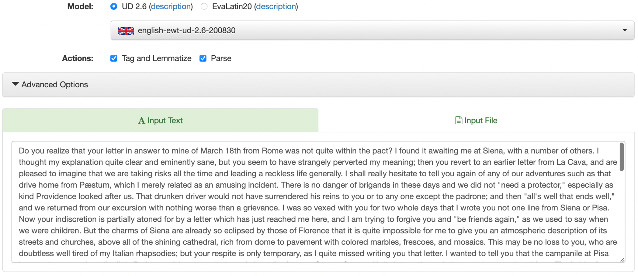
Utilizzare lo Switchboard
UDPipe: si sceglie il modello, si carica il testo e si attendono i risultati

Slide 26
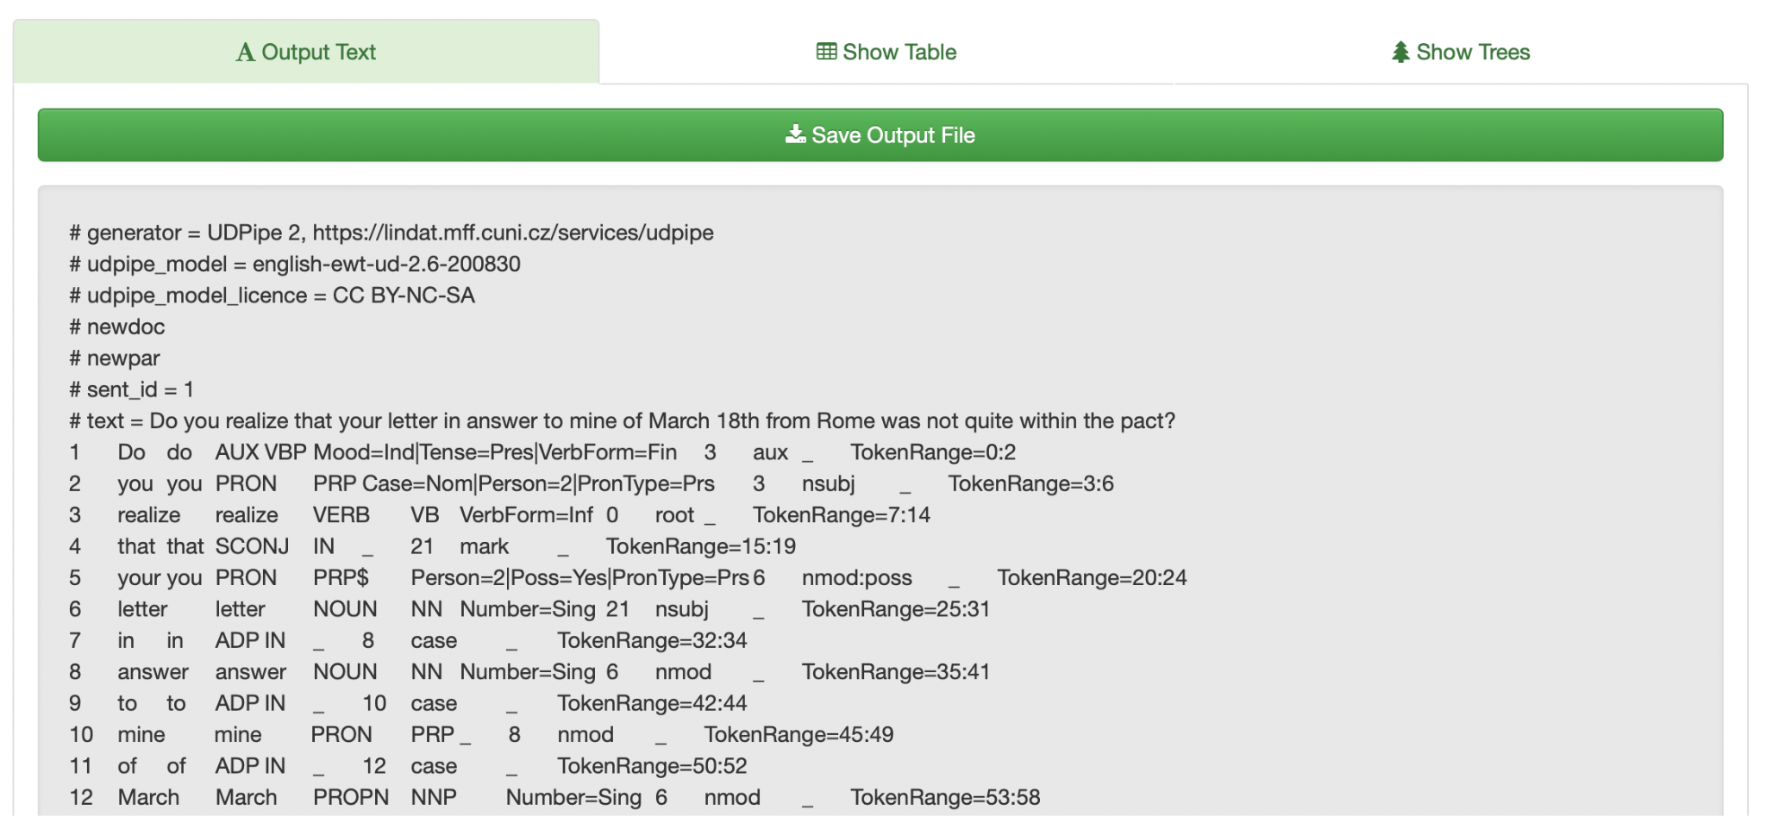
Utilizzare lo Switchboard
UDPipe: i risultati vengono visualizzati come testo, tabella o immagine (albero). Nei primi due casi, è possibile scaricare il file CoNLL-U altrimenti è possibile salvare il file .svg dell'immagine

Slide 27
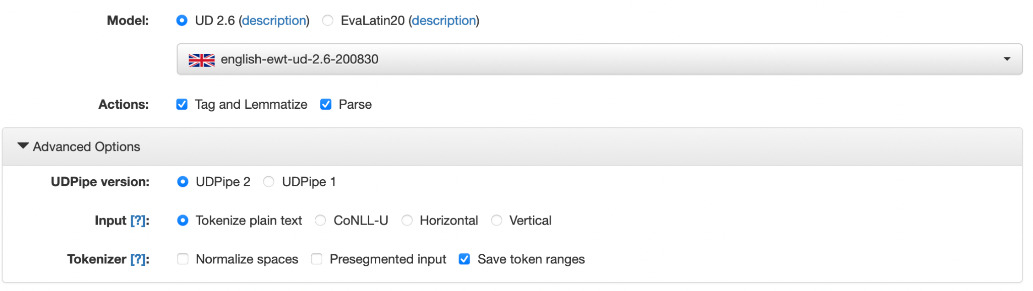
Utilizzare lo Switchboard
UDPipe: è possibile scegliere diverse opzioni
il modello
i compiti (con o senza parsing)
la versione dello strumento
il formato di inserimento del testo: usare "Orizzontale" se si ha un testo già suddiviso per frasi, usare "Verticale" se si ha un testo già tokenizzato
il tipo di tokenizzazione
1
1
2
3
4
5

Slide 28
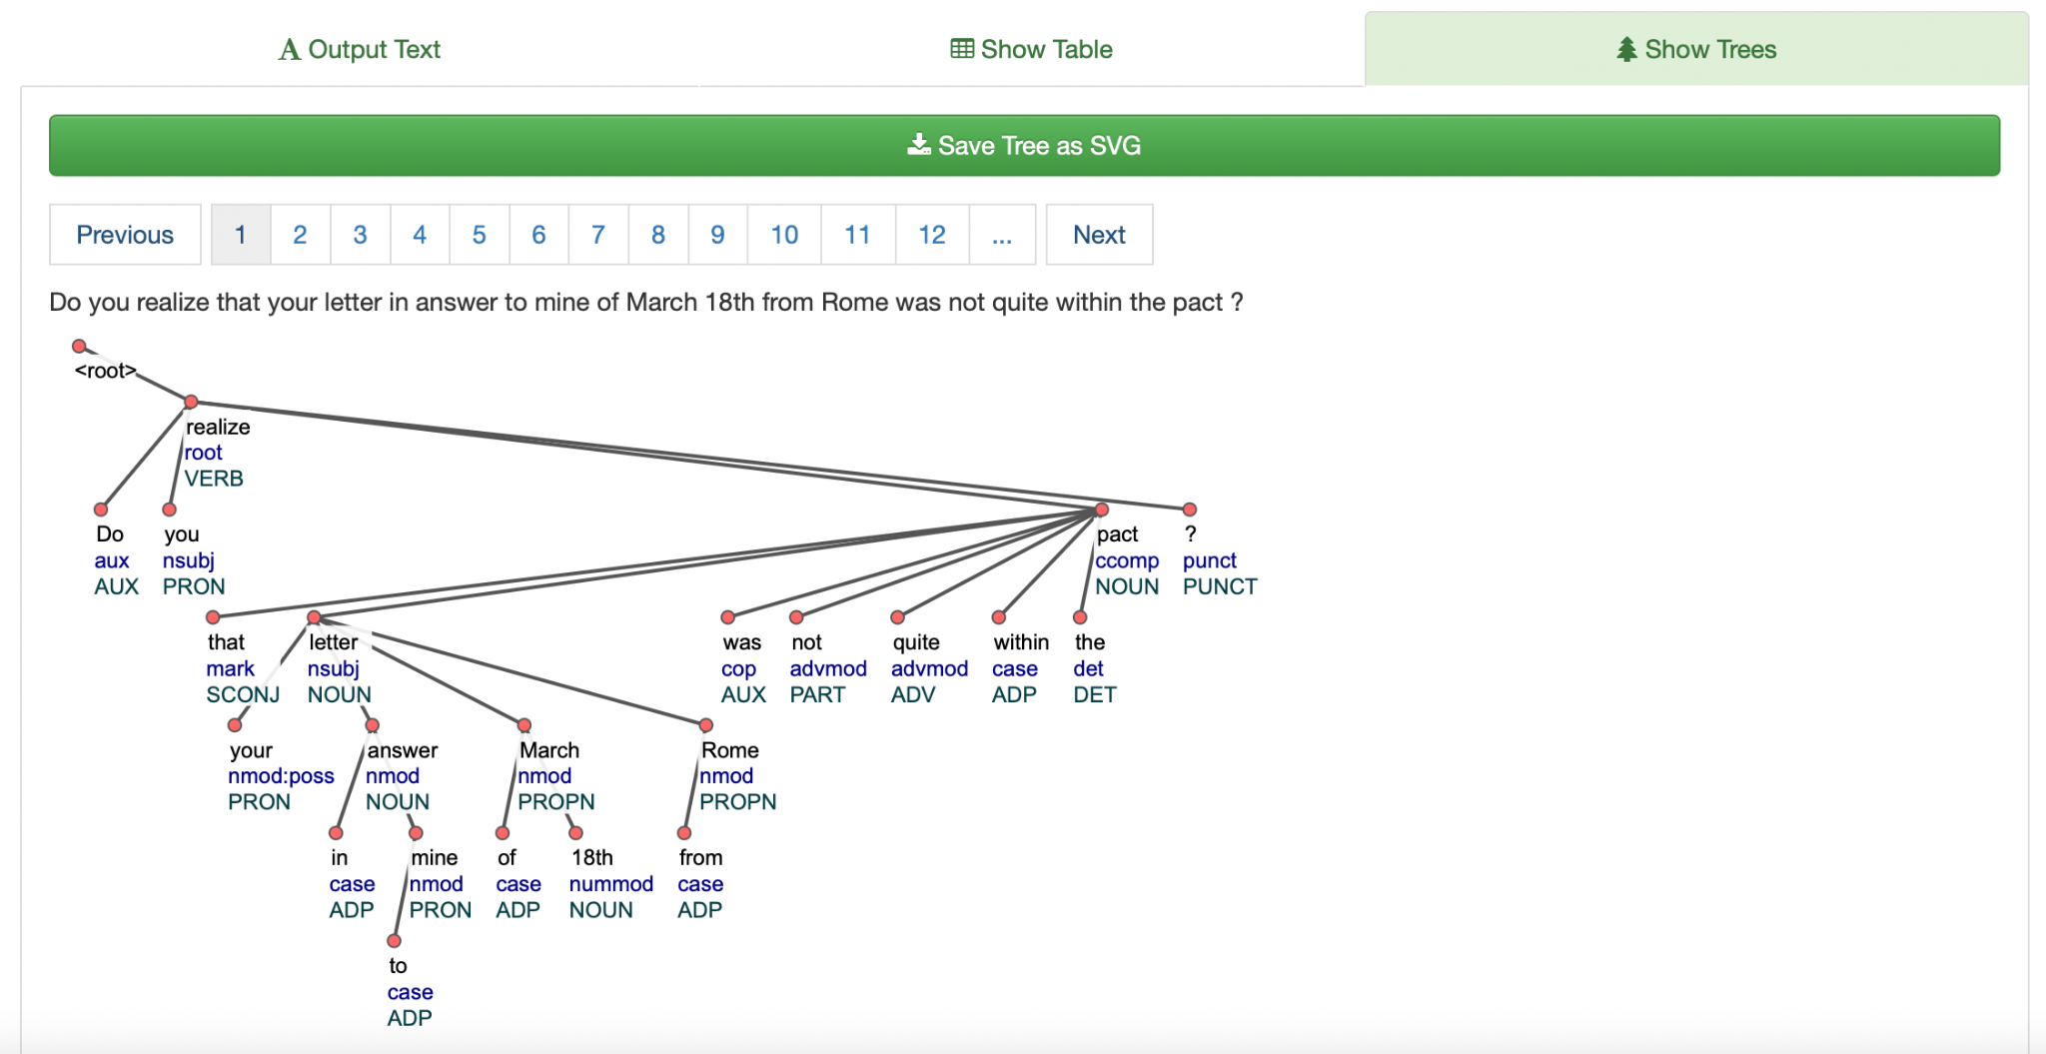
Utilizzare lo Switchboard
UDPipe: i risultati vengono visualizzati come testo, tabella o immagine (albero). Nei primi due casi, è possibile scaricare il file CoNLL-U altrimenti è possibile salvare l'immagine vettoriale (formato SVG) dell'albero

Slide 29
Grazie per l’attenzione!
CLARIN Newsflash
aggiornamento mensile sulle attività dei consorzi nazionali
CLARIN Café
webinar informali e interattivi per discutere su temi di interesse

